Slide 1
РОССИЙСКИЙ УНИВЕРСИТЕТ ДРУЖБЫ НАРОДОВ
Сетевые технологии · НПИбд-01-23
Лабораторная работа №3
Анализ трафика
в Wireshark
Одеджими Олуваколаде
Москва, 2026

Slide 2
Цель работы и задания
ЦЕЛЬ
ЗАДАНИЯ
Изучение посредством Wireshark кадров Ethernet, анализ PDU протоколов транспортного и прикладного уровней стека TCP/IP.
3.3.1 MAC-адресация: ipconfig, анализ адресов 3.3.2 Кадры канального уровня: ARP и ICMP 3.3.3 Транспортный уровень: HTTP, DNS, QUIC 3.3.4 Анализ TCP handshake в Wireshark
Цель и задания

Slide 3
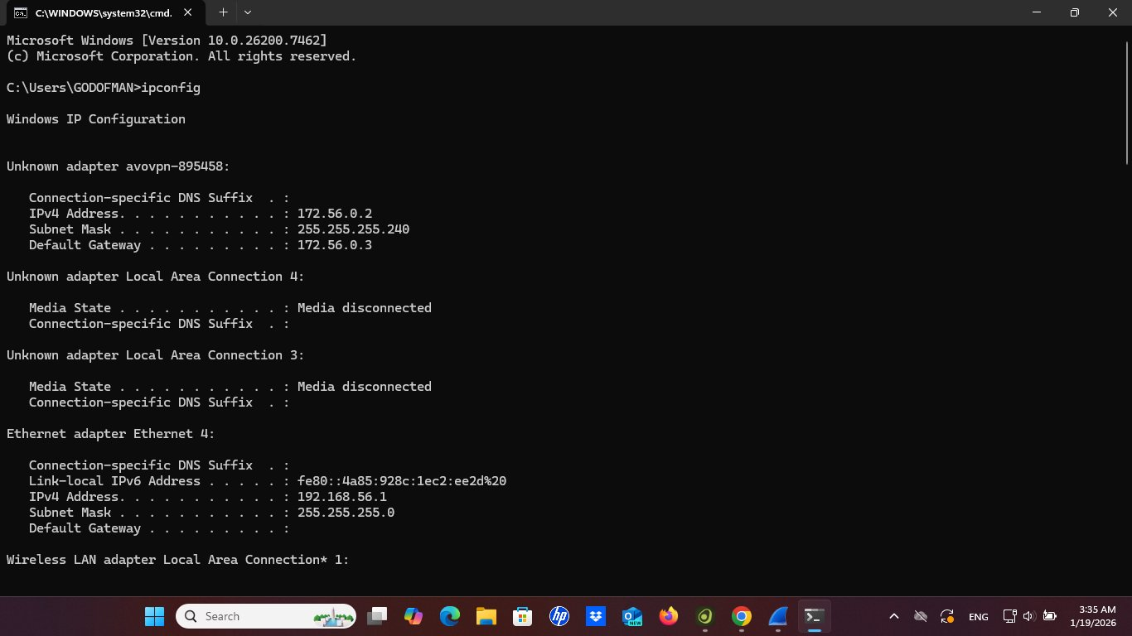
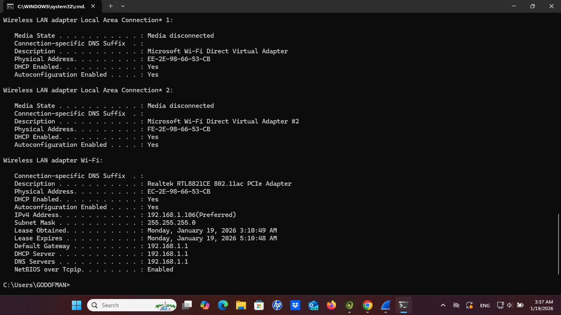
MAC-адресация — ipconfig и ipconfig /all (Задание 3.3.1)
Рис. 1 — ipconfig: обзор адаптеров
Рис. 5 — ipconfig /all: Wi-Fi (Realtek) — полный вывод с DHCP
Wi-Fi MAC: EC-2E-98-66-53-CB (Realtek RTL8821CE) VirtualBox: 0A-00-27-00-00-14 OUI (первые 3 байта): EC-2E-98 → Realtek NIC (последние 3 байта): 66-53-CB EC = 1110 1100: IG=0 (unicast), LG=1 (локально администрируемый)
Задание 3.3.1

Slide 4
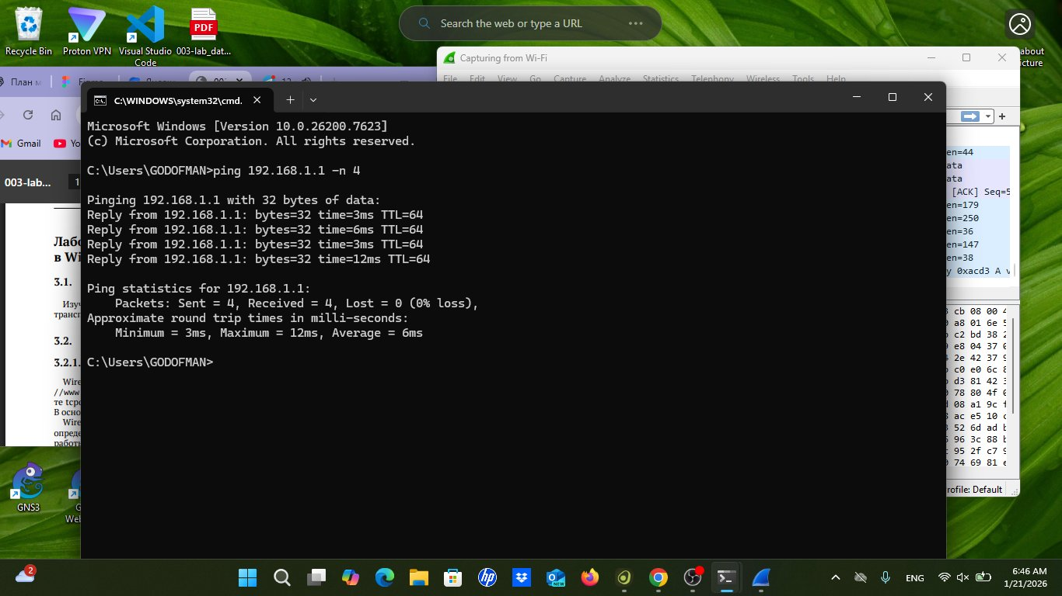
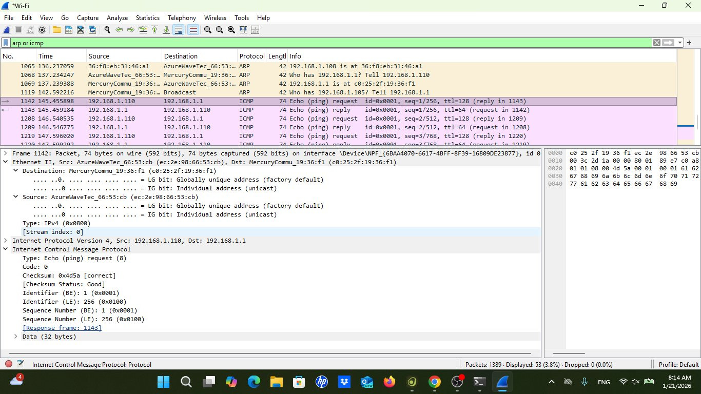
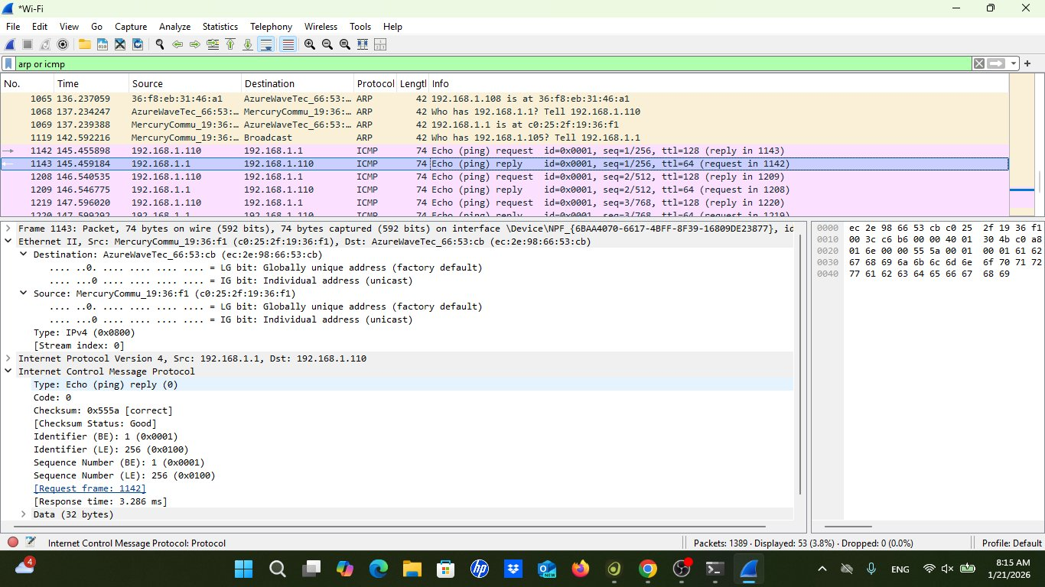
Анализ кадров Ethernet II: ARP и ICMP (Задание 3.3.2)
Рис. 6 — ping 192.168.1.1 -n 4
Рис. 8 — ICMP запрос: биты MAC-адресов
Рис. 9 — ICMP ответ (frame 1143)
Параметр
ICMP Запрос (frame 1142)
ICMP Ответ (frame 1143)
Длина кадра
74 байта (592 бит)
74 байта (592 бит)
Тип Ethernet
Ethernet II (0x0800 IPv4)
Ethernet II (0x0800 IPv4)
MAC источника
EC:2E:98:66:53:CB (ноутбук)
C0:25:2F:19:36:F1 (шлюз)
MAC назначения
C0:25:2F:19:36:F1 (шлюз)
EC:2E:98:66:53:CB (ноутбук)
Тип адреса
unicast, LG=1 (src) / LG=0 (dst)
unicast, LG=0 (src) / LG=1 (dst)
Задание 3.3.2

Slide 5
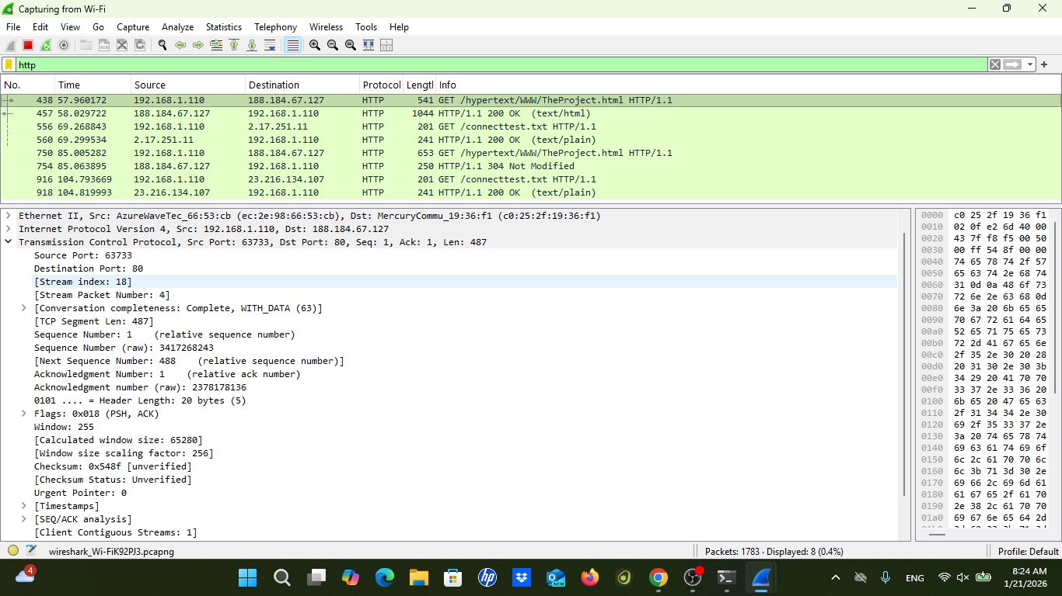
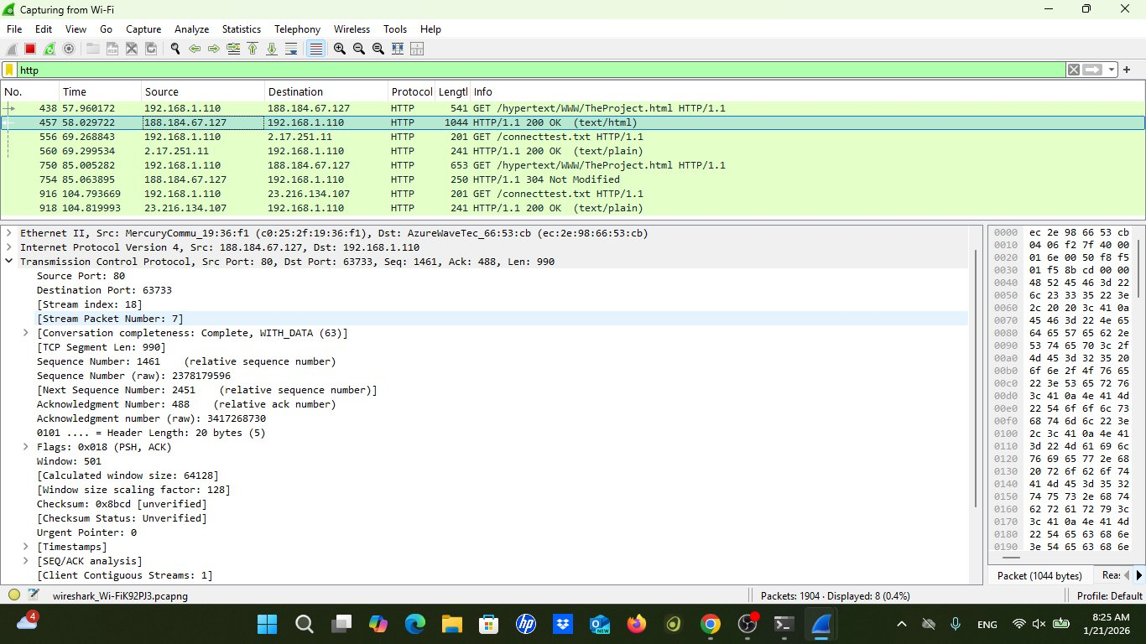
Анализ HTTP (протокол TCP) — фильтр: http (Задание 3.3.3)
Рис. 10 — HTTP GET /hypertext/WWW/TheProject.html (frame 438)
Рис. 11 — HTTP 200 OK ответ сервера (frame 457)
GET-запрос: 192.168.1.110:63733 → 188.184.67.127:80, TCP Seq=1, PSH+ACK, 487 байт данных 200 OK: 188.184.67.127:80 → 192.168.1.110:63733, text/html, 1044 байта
Задание 3.3.3 — HTTP/TCP

Slide 6
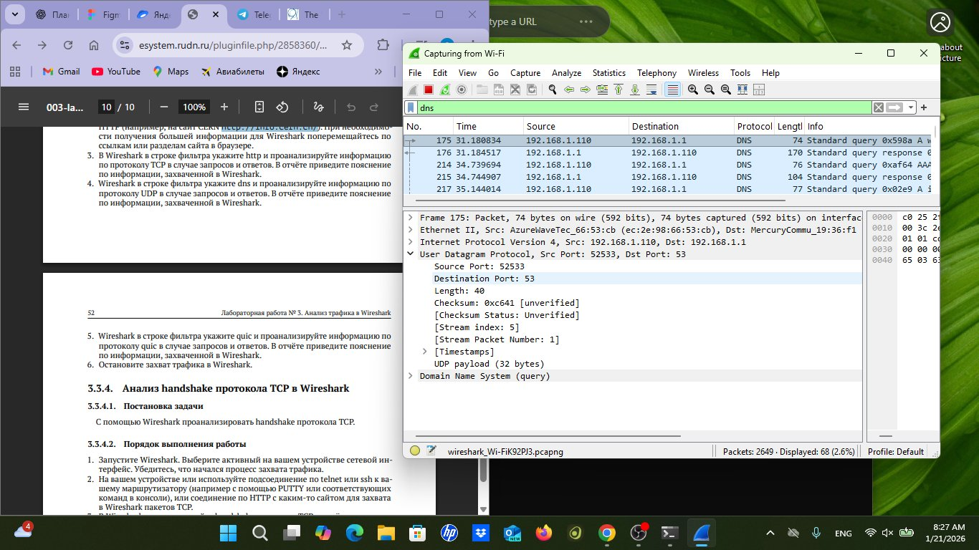
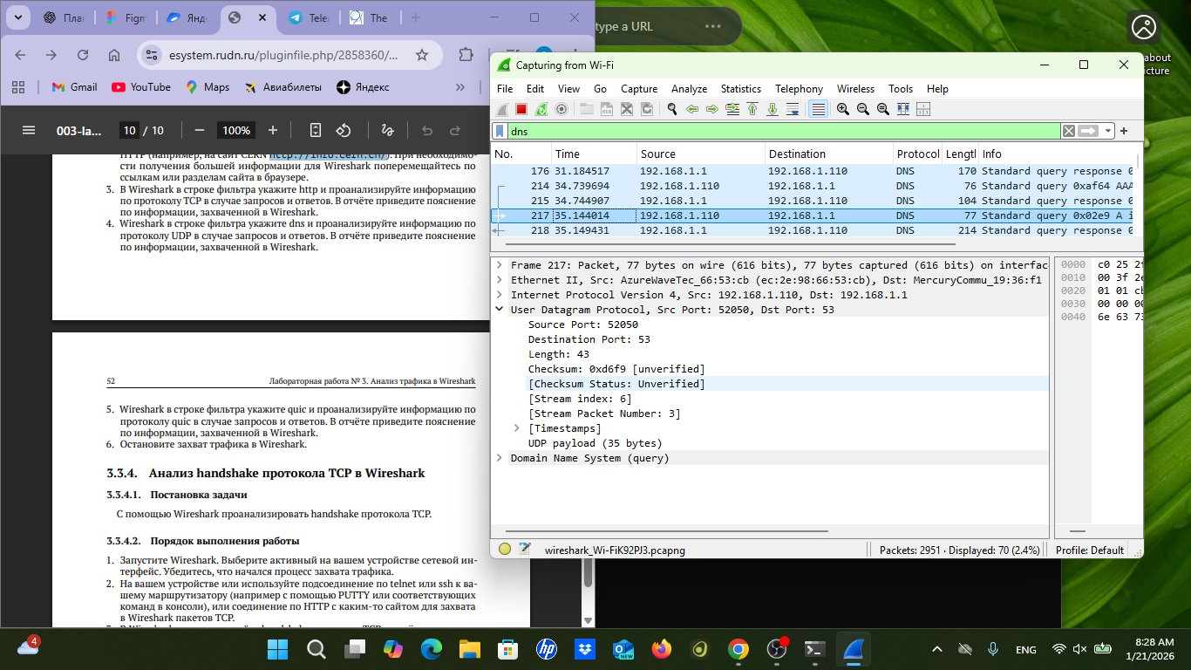
Анализ DNS (протокол UDP) — фильтр: dns (Задание 3.3.3)
Рис. 12 — DNS запрос (frame 175): UDP порт 53, src 52533
Рис. 13 — DNS запрос (frame 217): UDP payload 35 байт, src 52050
Протокол: UDP (без установления соединения — низкая задержка для коротких запросов) Порт назначения: 53 (DNS), src → 192.168.1.1 (шлюз = DNS-сервер). Запрос Standard query A-записи.
Задание 3.3.3 — DNS/UDP

Slide 7
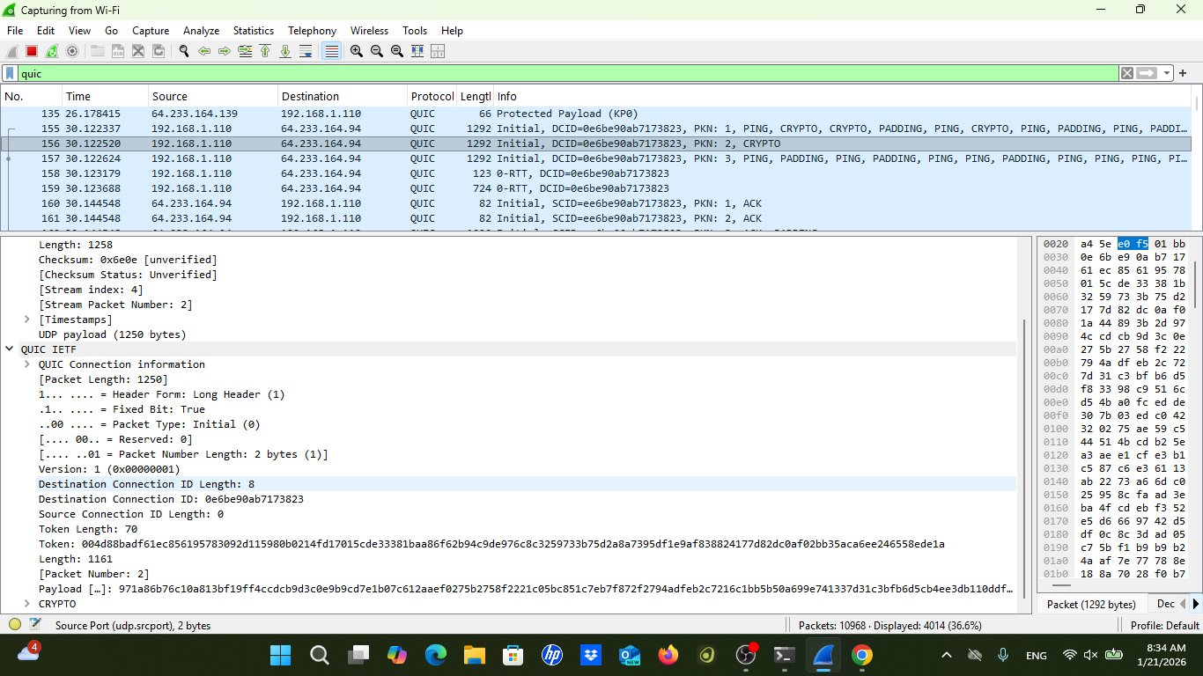
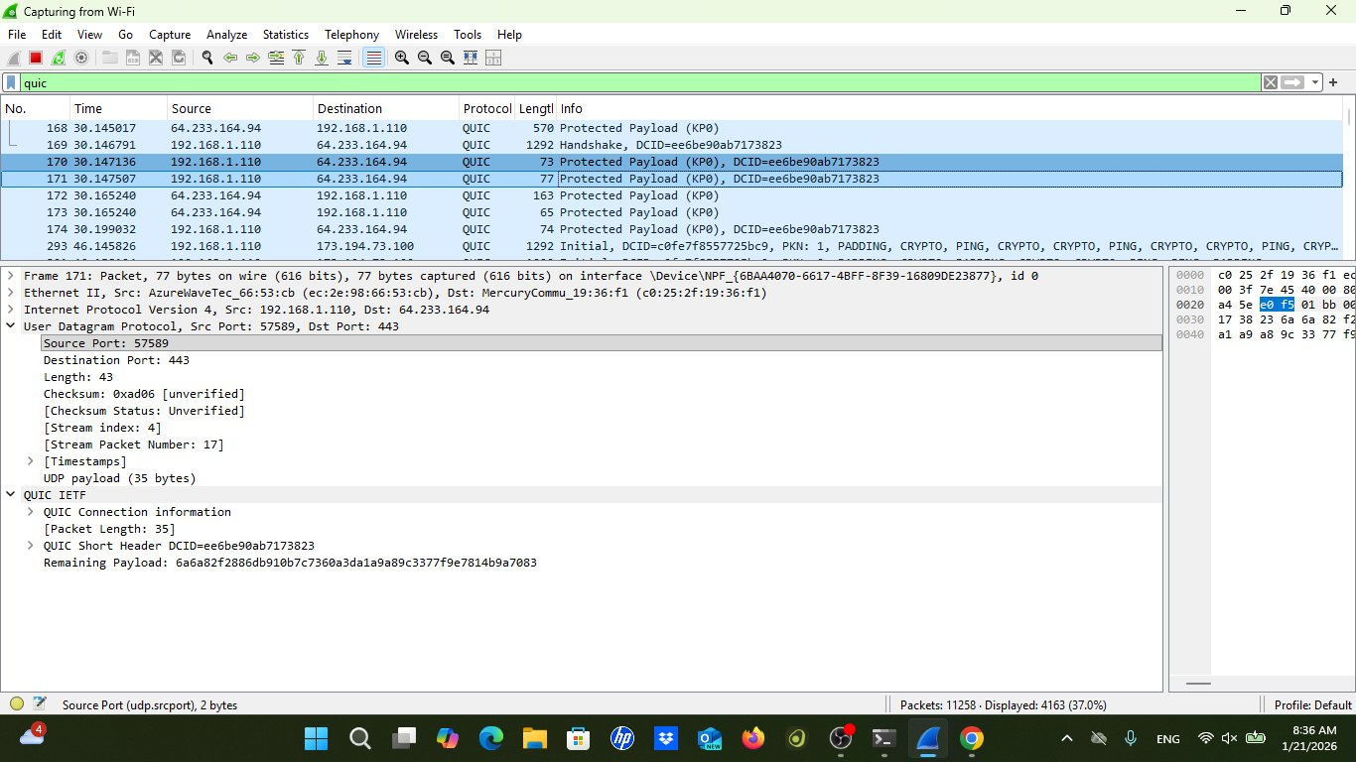
Анализ QUIC — фильтр: quic (Задание 3.3.3)
Рис. 14 — QUIC Initial (frame 156): Long Header, CRYPTO
Рис. 16 — QUIC Short Header (frame 171): зашифрованный payload
Транспорт
Версия
Initial пакет
Шифрование
UDP, порт 443
QUIC v1 (RFC 9000)
Long Header, CRYPTO + PING
Весь payload зашифрован (KP0)
QUIC объединяет транспортное и криптографическое рукопожатие. В отличие от TCP+TLS, QUIC требует 0-RTT или 1-RTT для установления соединения, что ускоряет загрузку страниц (HTTP/3).
Задание 3.3.3 — QUIC

Slide 8
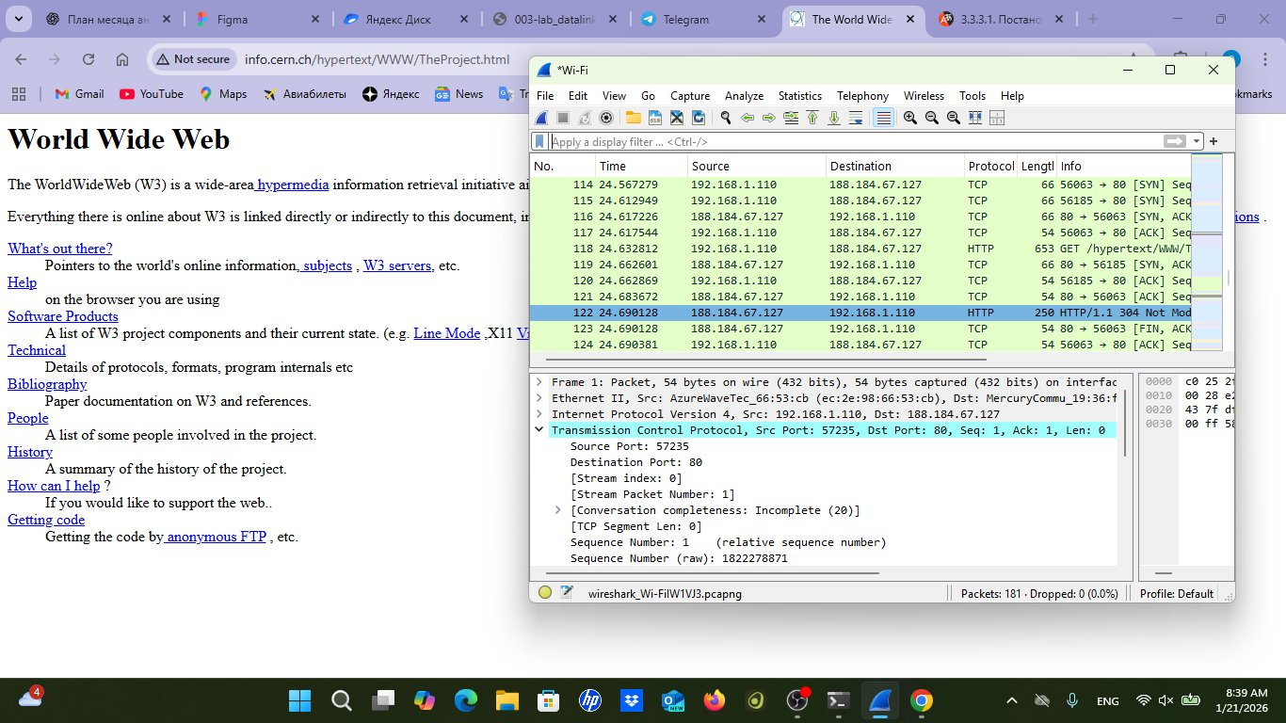
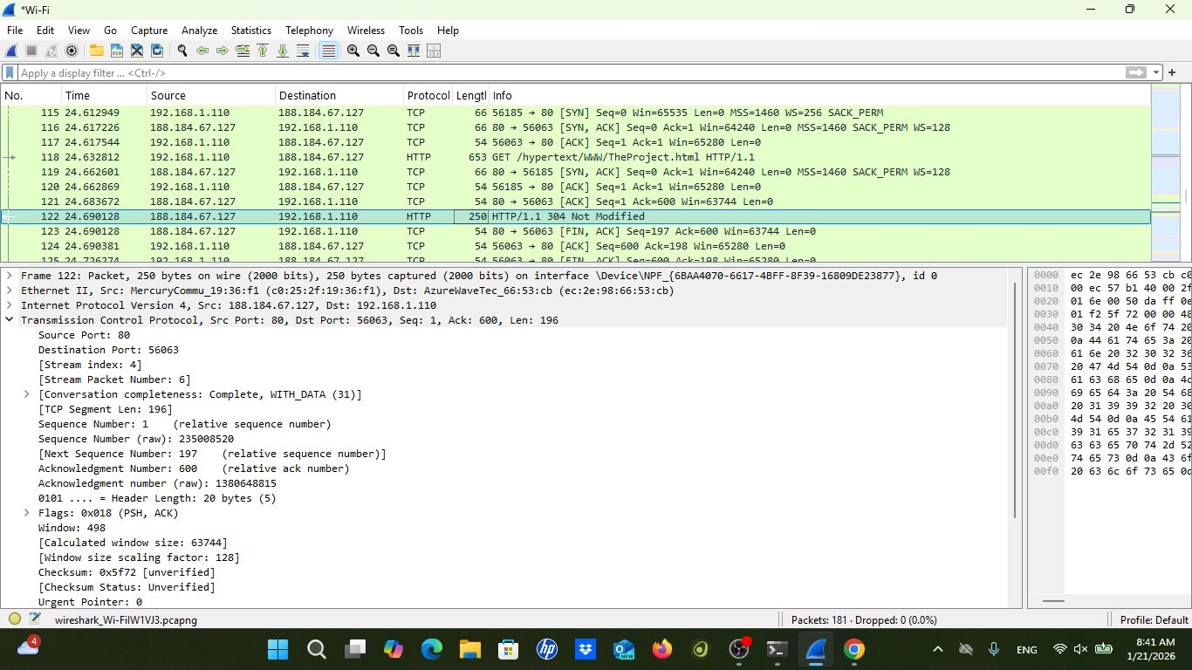
Анализ TCP handshake (Задание 3.3.4) — info.cern.ch
Рис. 17 — SYN / SYN-ACK / ACK + HTTP GET (frames 115-118)
Рис. 19 — Полная последовательность: handshake + данные + FIN
① SYN
192.168.1.110 → 188.184.67.127 | Seq=0, Win=65535, MSS=1460, WS=256
② SYN-ACK
188.184.67.127 → 192.168.1.110 | Seq=0, Ack=1, Win=64240, MSS=1460
③ ACK
192.168.1.110 → 188.184.67.127 | Seq=1, Ack=1 → соединение установлено
Задание 3.3.4 — TCP Handshake

Slide 9
ВЫВОДЫ
1
MAC-адресация — Определены MAC-адреса всех интерфейсов. Wi-Fi: EC-2E-98-66-53-CB (OUI=Realtek, unicast, LG=1). Виртуальные адаптеры имеют локально администрируемые адреса.
2
Кадры Ethernet II — ICMP-кадры: длина 74 байта, тип 0x0800. Запрос: src=ноутбук, dst=шлюз. Ответ — роли меняются. ARP используется для разрешения IP→MAC.
3
HTTP и DNS — HTTP/TCP: GET-запрос на порт 80, ответ 200 OK или 304. DNS/UDP: запрос на порт 53 → безсоединительный протокол для минимальной задержки.
4
QUIC — QUIC работает поверх UDP на порту 443. Initial-пакет: Long Header + CRYPTO. Всё остальное — зашифровано (KP0). Объединяет транспорт и TLS (HTTP/3).
5
TCP Handshake — Три шага: SYN → SYN-ACK → ACK. Seq/Ack инкрементируются. После рукопожатия — данные и закрытие соединения (FIN-ACK).
Лабораторная работа №3 — Выводы

